Slide 1
Aplicação da Métrica de Estimativa
Complexidade Ciclomática (CC)
Software de Gerência Médica
Complexidade Ciclomática (CC)

Slide 2
Justificativa da Escolha
Software de complexidade média
Os casos de uso do projeto possuem diferentes níveis de complexidade
Ajuda numa melhor distribuição dos recursos
Análise de complexidade através dos casos de uso, prático para projetos desse porte.
Software de Gerência Médica
Complexidade Ciclomática (CC)

Slide 3
Complexidade Ciclomática (CC)
Proposta por McCabe em 1976, fornece uma medida quantitativa da complexidade lógica de um software.
Define um número de caminhos possíveis de um algoritmo pelo número de condições (if, for, while, switch...) e assim especificar o quanto o sistema é complexo.
Software de Gerência Médica
Complexidade Ciclomática (CC)

Slide 4
Complexidade Ciclomática (CC)
Quanto menor a complexidade ciclomática, melhor, pois as funções podem ser mais facilmente entendidas e modificadas.
Software de Gerência Médica
Complexidade Ciclomática (CC)

Slide 5
Vantagens de Utilização
Métrica simples
Excelente custo x benefício: gera um custo bem próximo da realidade, levando em consideração sua simplicidade
Direcionamento de Recurso: Como gera um custo para cada caso de uso (ou um conjunto deles), nos permite direcionar recursos para problemas mais complexos, aproveitando melhor o tempo e dinheiro
Software de Gerência Médica
Complexidade Ciclomática (CC)

Slide 6
Aplicação
Existem diversas fórmulas para aplicação
Escolhemos a seguinte:
M = E – N + 2P
M -> Complexidade Ciclomática
E -> Quantidade de setas
N -> Quantidade de nós
P -> Quantidade de componentes conectados
Software de Gerência Médica
Complexidade Ciclomática (CC)

Slide 7
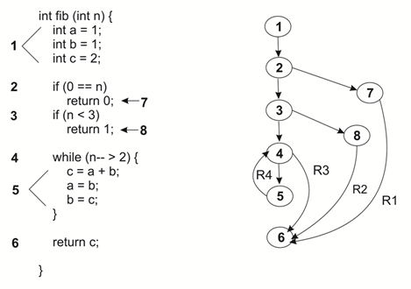
Aplicação (Exemplo)
Software de Gerência Médica
Complexidade Ciclomática (CC)

Slide 8
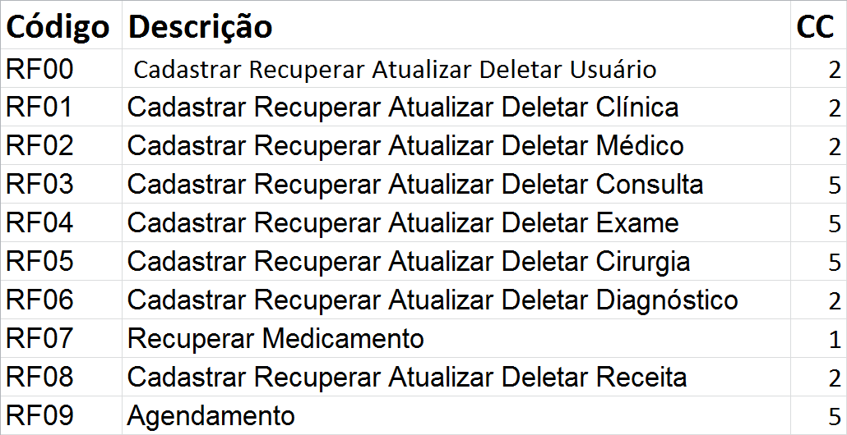
Resultado
Software de Gerência Médica
Complexidade Ciclomática (CC)

Slide 9
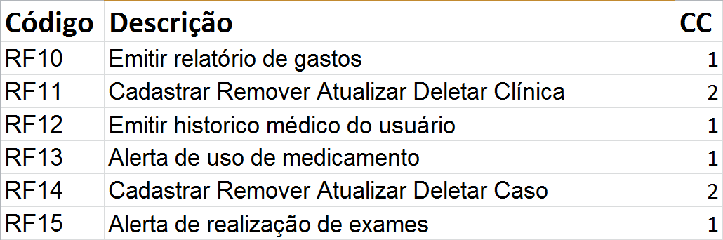
Resultado
Software de Gerência Médica
Complexidade Ciclomática (CC)

Slide 10
Resultado
Para obter o resultado da Complexidade Ciclomática do sistema como um todo, podemos tirar a média das obtidas em cada caso de uso.
A Complexidade Ciclomática desse sistema é, por tanto, 2.44
Software de Gerência Médica
Complexidade Ciclomática (CC)

Slide 11
Conclusão
O resultado nos sugere realmente um sistema de média complexidade com essa métrica
Os recursos podem ser melhor direcionados na hora da implementação
Os casos com maior complexidade foram realmente os esperados

